Slide 2
1 Odżywiaj się regularnie 2 Wybieraj produkty jak najmniej przetworzone. 3 Bazuj na warzywach 4 Jedz owoce w maksymalnie dwóch porcjach dziennie 5 Ogranicz spożycie węglowodanów, 6 Zwiększ spożycie tłuszczu 7 Wybieraj dobre węglowodany.

Slide 3
Zdrowe odżywianie to sposób jedzenia, który polega na przyjmowaniu tylko takich substancji, które są korzystne dla zdrowia i zapewniają poprawną kondycję Twojego organizmu.

Slide 4
1. Regularność posiłków. sprzyja dowozowi odpowiedniej ilości energii w ciągu dnia, wpływa pozytywnie na samopoczucie, koncentrację oraz utrzymanie odpowiedniej masy ciała. Najlepiej jadać między 3 a 5 posiłków dziennie. Jeśli posiłki są bardziej obfite, wystarczy śniadanie, obiad i kolacja. Gdy preferuje się mniejsze posiłki, należy w ciągu dnia dołożyć 1 lub 2 przekąski. Dla optymalnego zdrowia i szczupłej sylwetki ważne jest, aby nie podjadać, nie zamieniać posiłków na kilkanaście przekąsek dziennie. Sprzyja to przejadaniu się, wybieraniu bezwartościowego jedzenia i odbija się negatywnie na metabolizmie. Optymalne pory posiłków to śniadanie do godziny po przebudzeniu, obiad w środku dnia, w porze największej aktywności i kolacja 2-3 godziny przed snem.

Slide 5
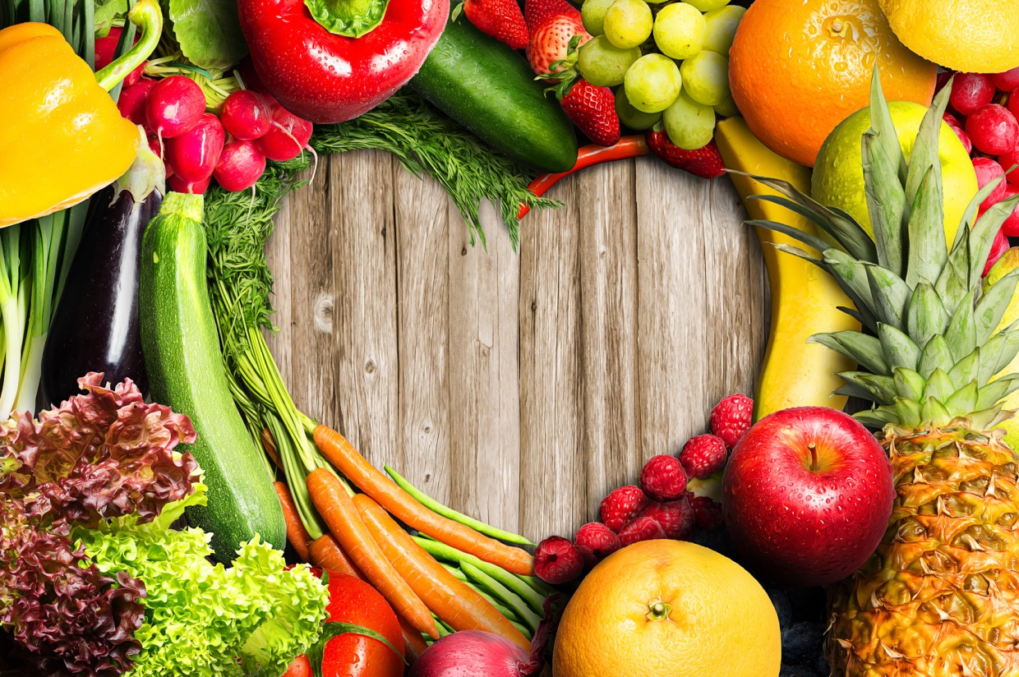
2. Wybieraj produkty jak najmniej przetworzone. Wybieraj produkty pełnoziarniste. Częściej sięgaj po oleje nierafinowane. Kupuj orzechy bez dodatków i w formie niemielonej. Używaj klasycznych płatków owsianych. Kupuj całe ziarna kakao.

Slide 6
3. Bazuj na warzywach. Warzywa powinny stanowić podstawę każdej zdrowej diety. Są źródłem witamin, składników mineralnych, przeciwutleniaczy i błonnika. Ich dobór może być indywidualny w zależności od ewentualnych chorób, jednak generalnie warzywa to najzdrowsza grupa produktów spożywczych.

Slide 7
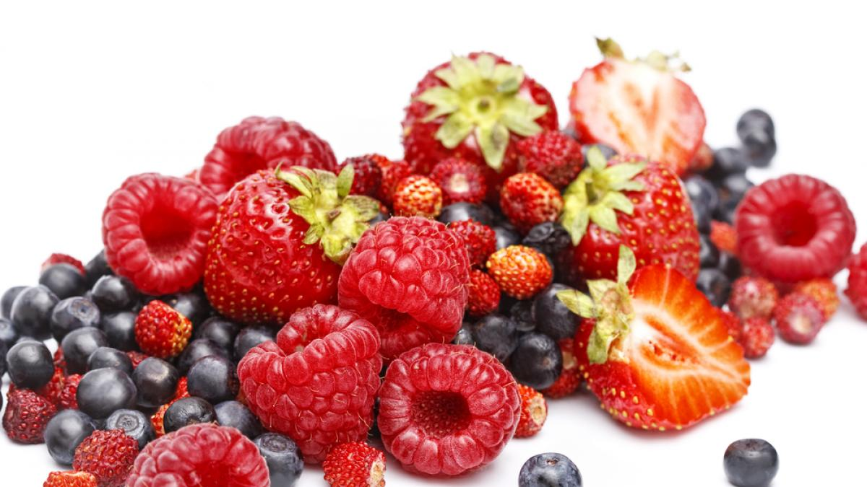
4. Jedz owoce w maksymalnie dwóch porcjach dziennie. Owoce są źródłem cukrów prostych. Mimo zawartości witamin i błonnika, nie wolno ich jeść zbyt dużo, ponieważ sprzyjają wyrzutom insuliny i wahaniom poziomu glukozy we krwi, a takie stany mają liczne konsekwencje zdrowotne.

Slide 8
5. Ogranicz spożycie węglowodanów. Jeżeli chcemy ograniczyć ilość niekorzystnych węglowodanów, czyli cukrów prostych, w naszej diecie nadrzędną zasadą, którą musimy przyjąć jest wyeliminowanie fast foodów, słodkich napoi, ale również przestawienie się z soków owocowych na świeże owoce.

Slide 9
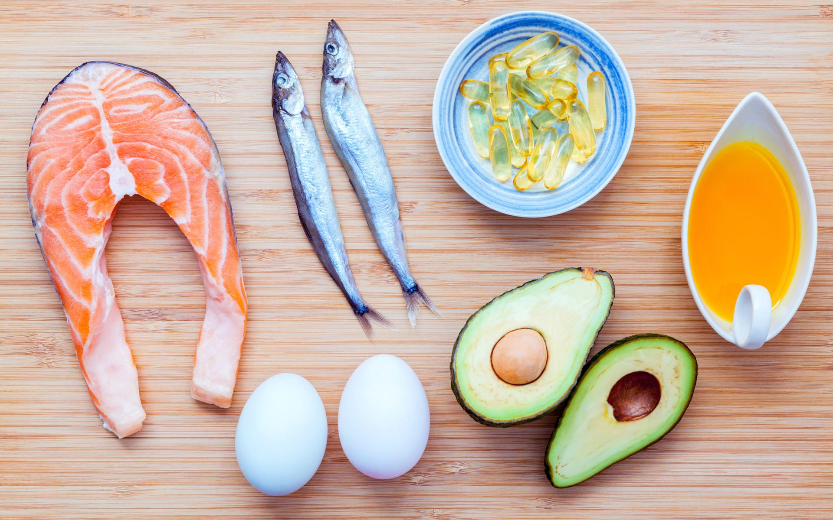
6. Zwiększ spożycie tłuszczu. Zbilansuj swoje menu o ryby i owoce, morza bogate w kwasy omega-3, które powinny być spożywane 2-3 razy w tygodniu. Dodawaj do sałatek olej rzepakowy, oliwę z oliwek i inne oleje roślinne. A jeśli nie oleje, to orzechy i nasiona, które także dodadzą smaku i zwiększą także ilość korzystnych kwasów tłuszczowych w diecie.

Slide 10
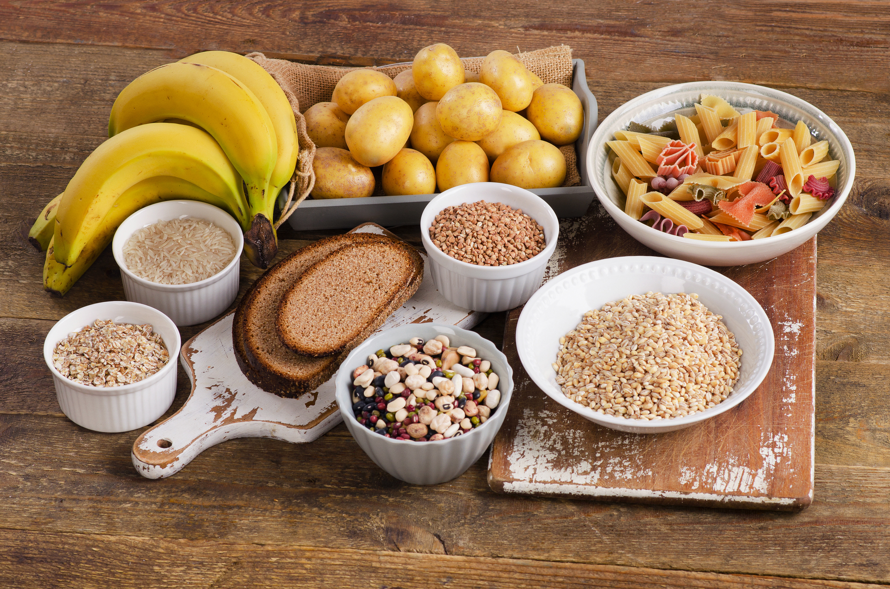
7. Wybieraj dobre węglowodany. Zalecane są przede wszystkim węglowodany pochodzące z produktów z pełnego ziarna, owoców i warzyw. Węglowodany złożone to dobre węglowodany, ponieważ nie podnoszą poziomu cukru we krwi.

Slide 11
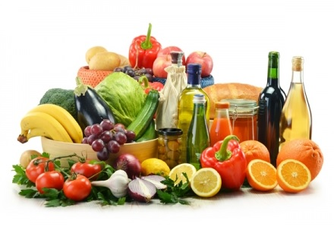
8. Należy spożywać produkty z różnych grup żywności dbać o urozmaicenie posiłków. produktu żywnościowego, który dostarczałby wszystkich składników pokarmowych w odpowiednich ilościach. Aby nie dopuścić do powstania niedoborów należy w codziennym jadłospisie uwzględnić produkty ze wszystkich grup: produkty zbożowe, warzywa i owoce, mleko i jego przetwory, produkty dostarczające pełnowartościowego białka.

Slide 12
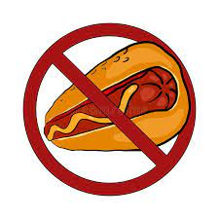
9.Fast Food Rodzaj pożywienia szybko przygotowywanego i serwowanego na poczekaniu. Zwykle zawiera dużą ilość tłuszczów i węglowodanów, przy równoczesnym niedoborze cennych dla organizmu substancji witamin i minerałów, dlatego powinno się je unikać.

Slide 13
Piramida zdrowego odżywiania.

Slide 14
KONIEC
Robili
Jakub.C
Kacper.D

